Slide 1
动手学深度学习
3. 导数、逆向传播和复杂度
中文教材：zh.d2l.ai
英文教材：www.d2l.ai
教学视频：https://courses.d2l.ai/berkeley-stat-157/units/arrays.html

Slide 2
概要
矩阵微积分
链式法则
自动微分法
逆向传播

Slide 3
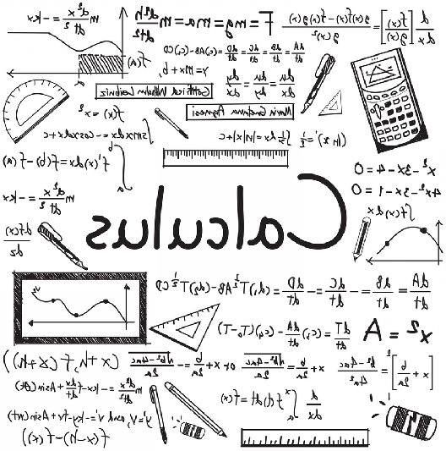
矩阵微积分

Slide 4

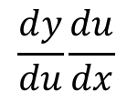










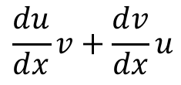



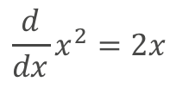

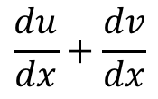


标量求导回顾
$$y$$
$$a$$
$$x^{n}$$
$$exp(x)$$
$$log(x)$$
$$sin(x)$$
导数是切线的斜率
$$\frac{dy}{dx}$$
$$\frac{1}{x}$$
$$0$$
$$nx^{n−1}$$
$$exp(x)$$
$$cos(x)$$
$$\frac{d}{dx}x^{2}=2x$$
$$x=1$$
$$y$$
$$u+v$$
$$uv$$
$$y=f(u),u=g(x)$$
切线的斜率为2
$$\frac{dy}{dx}$$
$$\frac{du}{dx}+\frac{dv}{dx}$$
$$\frac{du}{dx}v+\frac{dv}{dx}u$$
$$\frac{dy}{du}\frac{du}{dx}$$

Slide 5


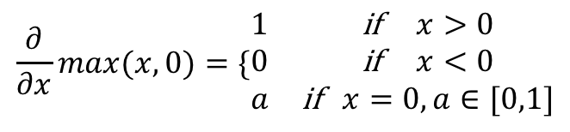
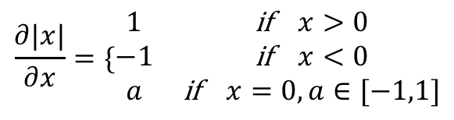
次导数
不可求导情况下的导数
Example 1:
Example 2:
$$y=|x|$$
$$\frac{∂}{∂x}max(x,0)=\{\begin{matrix}1 & \text{if} x>0 \\ 0 & \text{if} x<0 \\ a & \text{if} x=0,a∈[0,1]\end{matrix}$$
slope= - 0.3
slope=0.5
$$x=0$$
$$\frac{∂|x|}{∂x}=\{\begin{matrix}1 & \text{if} x>0 \\ −1 & \text{if} x<0 \\ a & \text{if} x=0,a∈[−1,1]\end{matrix}$$

Slide 6








梯度
矢量求导推广
标量
矢量
$$x$$
$$x$$
标量
$$\frac{∂y}{∂x}$$
$$\frac{∂y}{∂x}$$
$$y$$
矢量
$$\frac{∂y}{∂x}$$
$$\frac{∂y}{∂x}$$
$$y$$

Slide 7
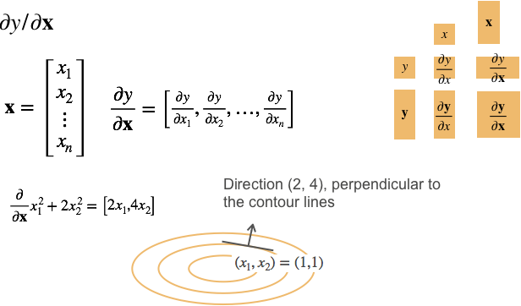

Slide 8
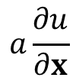




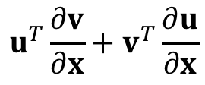






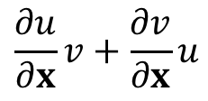


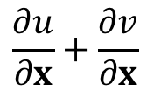

例子
$$y$$
$$a$$
$$au$$
$$\text{sum}(x)$$
$$∥x∥^{2}$$
$$\frac{∂y}{∂x}$$
$$a\frac{∂u}{∂x}$$
$$0^{T}$$
$$1^{T}$$
$$2x^{T}$$
$$y$$
$$u+v$$
$$uv$$
$$⟨u,v⟩$$
$$\frac{∂y}{∂x}$$
$$\frac{∂u}{∂x}+\frac{∂v}{∂x}$$
$$\frac{∂u}{∂x}v+\frac{∂v}{∂x}u$$
$$u^{T}\frac{∂v}{∂x}+v^{T}\frac{∂u}{∂x}$$

Slide 9
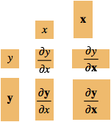
叫做分子布局（numerator-layout 或 Jacobian formulation）， 是行矢量
叫做分母布局（denominator-layout 或 Hessian formulation），是列矢量

Slide 11





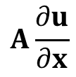





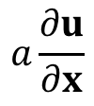






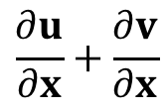

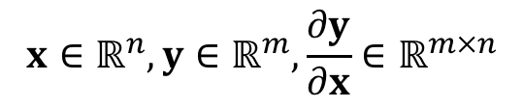
例子
$$x∈ℝ^{n},y∈ℝ^{m},\frac{∂y}{∂x}∈ℝ^{m×n}$$
$$y$$
$$a$$
$$x$$
$$Ax$$
$$x^{T}A$$
$$a,a 和 A 不是关于x的函数$$
$$\frac{∂y}{∂x}$$
$$0$$
$$I$$
$$A$$
$$A^{T}$$
$$0 和 I 为矩阵$$
$$y$$
$$au$$
$$Au$$
$$u+v$$
$$\frac{∂y}{∂x}$$
$$a\frac{∂u}{∂x}$$
$$A\frac{∂u}{∂x}$$
$$\frac{∂u}{∂x}+\frac{∂v}{∂x}$$

Slide 12




























推广到矩阵
标量
矢量
矩阵
$$x$$
$$(n,1)$$
$$X$$
$$(n,k)$$
$$x$$
$$(1,)$$
$$\frac{∂y}{∂x}$$
$$\frac{∂y}{∂X}$$
标量
$$\frac{∂y}{∂x}$$
$$(1,n)$$
$$(k,n)$$
$$y$$
$$(1,)$$
$$(1,)$$
矢量
$$\frac{∂y}{∂x}$$
$$\frac{∂y}{∂x}$$
$$y$$
$$(m,1)$$
$$(m,1)$$
$$(m,n)$$
$$\frac{∂y}{∂X}$$
$$(m,k,n)$$
矩阵
$$\frac{∂Y}{∂x}$$
$$\frac{∂Y}{∂x}$$
$$\frac{∂Y}{∂X}$$
$$Y$$
$$(m,l)$$
$$(m,l)$$
$$(m,l,n)$$
$$(m,l,k,n)$$

Slide 13
链式法则

Slide 14
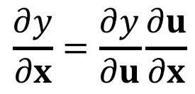

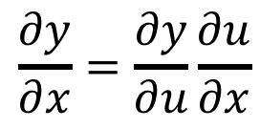

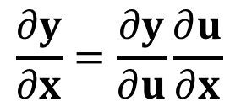






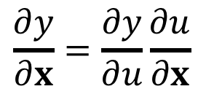


链式法则
链式法则 – 标量：
链式法则 – 矢量：
$$\frac{∂y}{∂x}=\frac{∂y}{∂u}\frac{∂u}{∂x}$$
$$y=f(u),u=g(x)$$
$$\frac{∂y}{∂x}=\frac{∂y}{∂u}\frac{∂u}{∂x}$$
$$\frac{∂y}{∂x}=\frac{∂y}{∂u}\frac{∂u}{∂x}$$
$$\frac{∂y}{∂x}=\frac{∂y}{∂u}\frac{∂u}{∂x}$$
$$(1,n)$$
$$(1,)$$
$$(1,n)$$
$$(1,n)$$
$$(1,k)$$
$$(k,n)$$
$$(m,n)$$
$$(m,k)$$
$$(k,n)$$

Slide 15
例1
假设
计算

Slide 16

例1
假设
计算
分解

Slide 17
例2
假设
计算

Slide 18
例2
假设
计算
分解

Slide 19
自动微分法

Slide 20
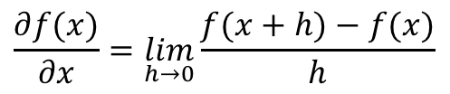
自动微分（AD）
自动微分（AD）将符号微分法应用于最基本的算子，然后代入数值，应用于整个函数
其它常见微分法
符号微分法
数值微分法
$$\frac{∂f(x)}{∂x}=\lim_{h→0}\frac{f(x+h)−f(x)}{h}$$

Slide 21







计算图
假设
$$z={\left(⟨x,w⟩−y\right)}^{2}$$
分解成最基本的方程
构造有向无环图来表示运算
$$z=b^{2}$$
$$b=a−y$$
$$a=⟨x,w⟩$$
$$y$$
$$w$$
$$x$$

Slide 22
计算图
from mxnet import sym
a = sym.var()
b = sym.var()
c = 2 * a + b
# 稍后将数据绑定到a和b中
分解成最基本的方程
构造有向无环图来表示运算
显性构造Tensorflow/Theano/MXNet

Slide 23
计算图
分解成最基本的方程
构造有向无环图来表示运算
显性构造Tensorflow/Theano/MXNet
隐性构造
PyTorch/MXNet
from mxnet import autograd, nd
with autograd.record():
a = nd.ones((2,1))
b = nd.ones((2,1)
c = 2 * a + b

Slide 24
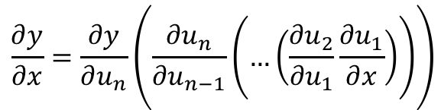
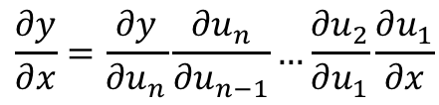
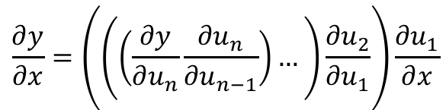
两种模式
$$\frac{∂y}{∂x}=\frac{∂y}{∂u_{n}}\frac{∂u_{n}}{∂u_{n−1}}…\frac{∂u_{2}}{∂u_{1}}\frac{∂u_{1}}{∂x}$$
通过链式法则
正向传播
逆向传播 （也及反向传播）
$$\frac{∂y}{∂x}=\frac{∂y}{∂u_{n}}\left(\frac{∂u_{n}}{∂u_{n−1}}\left(…\left(\frac{∂u_{2}}{∂u_{1}}\frac{∂u_{1}}{∂x}\right)\right)\right)$$
$$\frac{∂y}{∂x}=\left(\left(\left(\frac{∂y}{∂u_{n}}\frac{∂u_{n}}{∂u_{n−1}}\right)…\right)\frac{∂u_{2}}{∂u_{1}}\right)\frac{∂u_{1}}{∂x}$$

Slide 25








逆向传播
假设
$$z={\left(⟨x,w⟩−y\right)}^{2}$$
正向
逆向
$$z=b^{2}$$
$$b=a−y$$
$$a=⟨x,w⟩$$
$$y$$
$$w$$
$$x$$
$$\frac{∂z}{∂w}$$

Slide 26
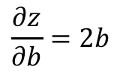
逆向传播
假设
$$z={\left(⟨x,w⟩−y\right)}^{2}$$
正向
逆向
$$z=b^{2}$$
读取上一步结果
$$\frac{∂z}{∂b}=2b$$
$$b=a−y$$
$$a=⟨x,w⟩$$
$$y$$
$$w$$
$$x$$
$$\frac{∂z}{∂w}$$

Slide 27

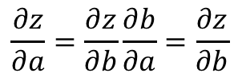
逆向传播
假设
$$z={\left(⟨x,w⟩−y\right)}^{2}$$
正向
逆向
$$z=b^{2}$$
$$\frac{∂z}{∂b}=2b$$
$$b=a−y$$
$$\frac{∂z}{∂a}=\frac{∂z}{∂b}\frac{∂b}{∂a}=\frac{∂z}{∂b}$$
$$a=⟨x,w⟩$$
$$y$$
$$w$$
$$x$$
$$\frac{∂z}{∂w}$$

Slide 28
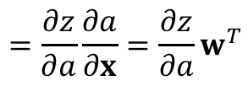

逆向传播
假设
$$z={\left(⟨x,w⟩−y\right)}^{2}$$
正向
逆向
$$z=b^{2}$$
$$\frac{∂z}{∂b}=2b$$
$$b=a−y$$
$$\frac{∂z}{∂a}=\frac{∂z}{∂b}\frac{∂b}{∂a}=\frac{∂z}{∂b}$$
$$a=⟨x,w⟩$$
$$y$$
$$w$$
$$x$$
$$\frac{∂z}{∂w}$$
$$=\frac{∂z}{∂a}\frac{∂a}{∂x}=\frac{∂z}{∂a}w^{T}$$

Slide 29
逆向传播 总结
创建一个计算图
正向：计算有向无环图，储存中间值
反向：逆向计算有向无环图
减少不需要的图
正向
逆向

Slide 30
复杂度
O(n)，n 为计算次数
逆向传播复杂度：
时间复杂度：O(n)，计算所有导数，基本上与正向复杂度一致
内存复杂度：O(n)，需要储存所有正向计算的中间值
对比正向传播:
时间复杂度：O(n)，计算 k 个变量的导数为 O(n*k)
内存复杂度：O(1)

Slide 31
[拓展] 再具体化（re-materialization）
内存是逆向传播的瓶颈
随着层数和批量大小线性增长
有限 GPU 内存（最多32GB）
用算力换内存
只保存一部分中间计算值
当需要时重新计算未保存中间值

Slide 32
再具体化（re-materialization）
只保留每部分的
头部结果
重新计算第2部分未保留的中间值
重新计算第1部分未保留的中间值
正向
逆向
第2部分
第1部分

Slide 33


复杂度
多一步正向传播
假设共有 m 部分, 则有 O(m) 头部结果, 每个部分需内存O(n/m)
令 ，则内存复杂度为
运用到深度学习网络
只丢弃简单层, 如激活函数层, 常见 <30%
训练 10 倍大的网络, 或者 10 倍大的批量大小
$$m=\sqrt{n}$$
$$O\left(\sqrt{n}\right)$$

Slide 34
总结
矩阵微积分
链式法则
自动微分法
逆向传播

